Slide 1
Amplificador Operacional I
Vinicius de Castro Ecard

Slide 2
OBJETIVO
Testar um amplificador inversor utilizando o 741;
Entender o uso de um amplificador na configuração comparador.

Slide 3
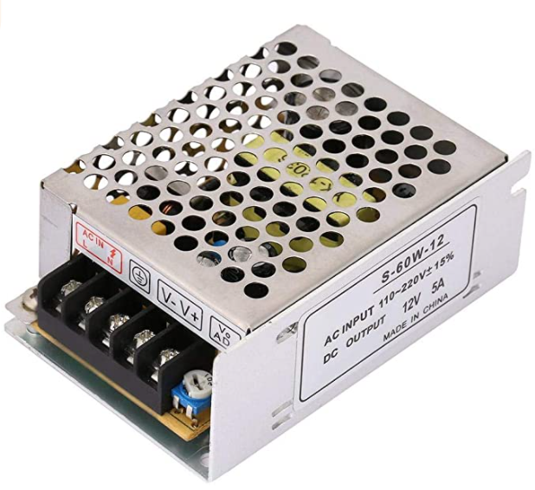
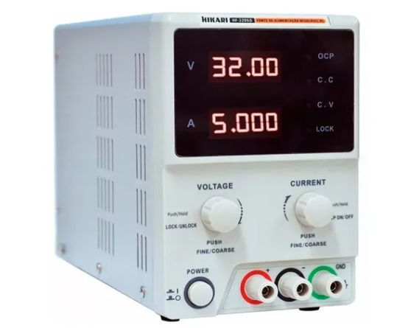
Materiais
Fonte de Tensão Contínua

Slide 4
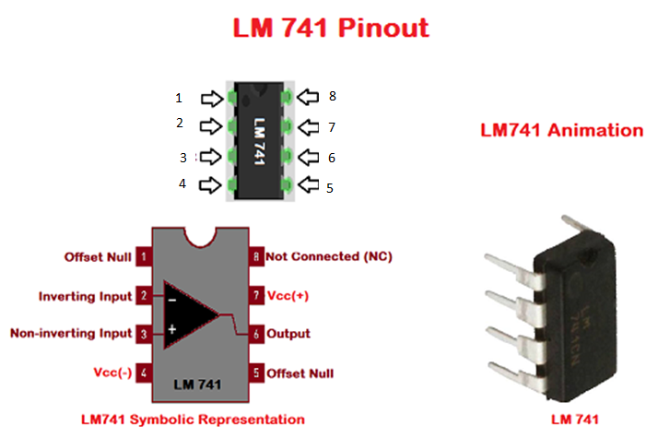
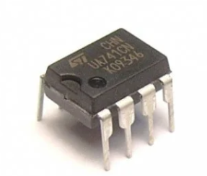
Materiais

Slide 5
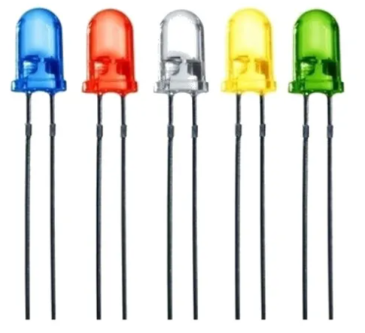
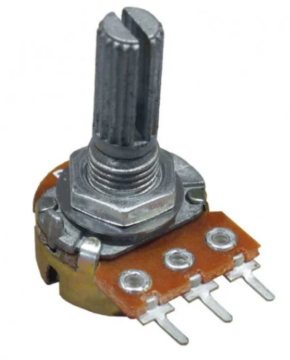
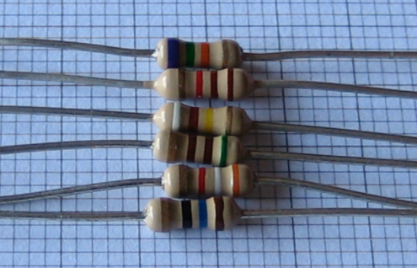
Materiais

Slide 6
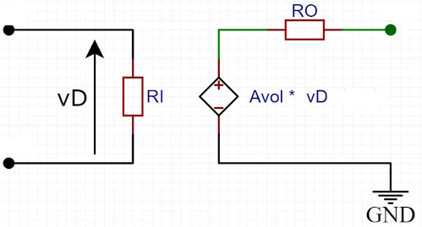
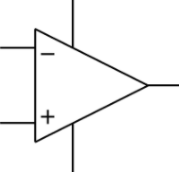

Bases Teóricas
O Amplificador Operacional...
$$\frac{Vout}{Avol}=\left(V+\right)−(V−)$$
Avol → ∞
+Vcc
Vout
V+
V-
Vout
V+
V-
-Vcc
RI → ∞
RO → 0
vD = (V+) – (V-)

Slide 7
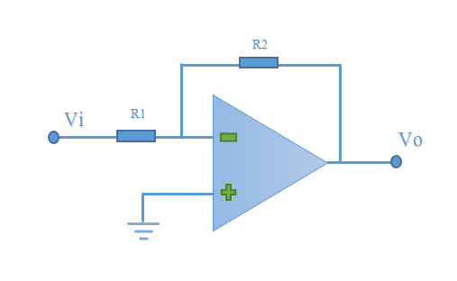




Bases Teóricas
Amplificador Inversor
Como equacionar o ganho?
R: Usando nó
i
$\frac{Vi −0}{R1}$ =
$\frac{0−Vo}{R2}$
i
i
i
$Vo=−\frac{R2}{R1}Vi$
Carga

Slide 8




Bases Teóricas
$Vo=−\frac{R2}{R1}Vi$
Exemplo: Ganho = 10
$\frac{R2}{R1}=10$
$R2=10R1$
$R1=10k⇒R2=100k$

Slide 9
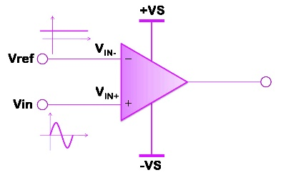
Bases Teóricas
Comparador
V+
Vout
V-
vD = (V+) – (V-)
Se V+ > V- => vD > 0
Se V+ = V- => vD = 0
Se V+ < V- => vD < 0

Slide 10
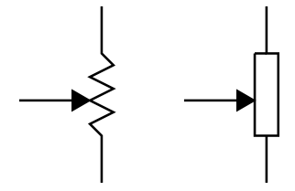
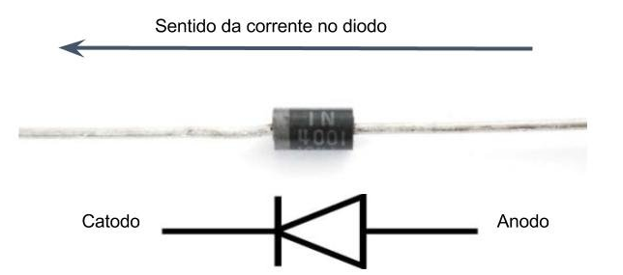
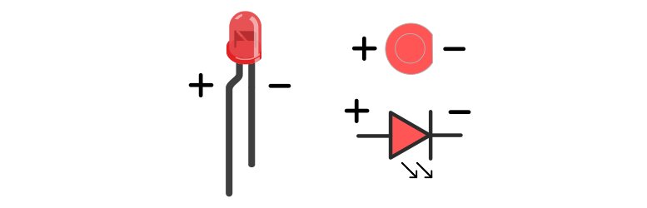
Como Funciona?
LED
Potenciômetro
1
1
R-x
3
R
3
x
-
+
2
2

Slide 11
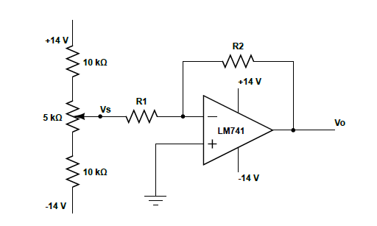
Experimento
Parte 1: Amplificador Inversor

Slide 12
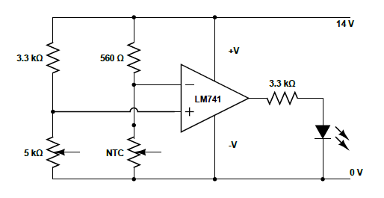
Experimento
Parte 2: Amplificador Comparador

Slide 13
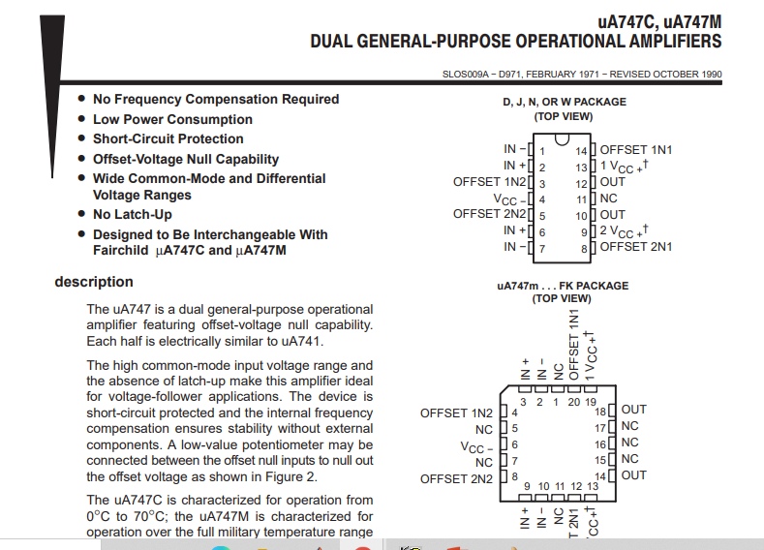
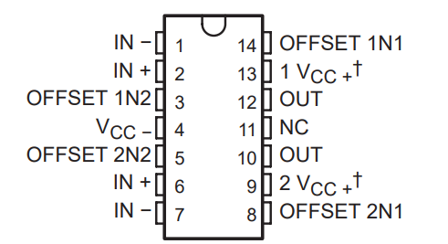
O REAL
Datasheet

Slide 14
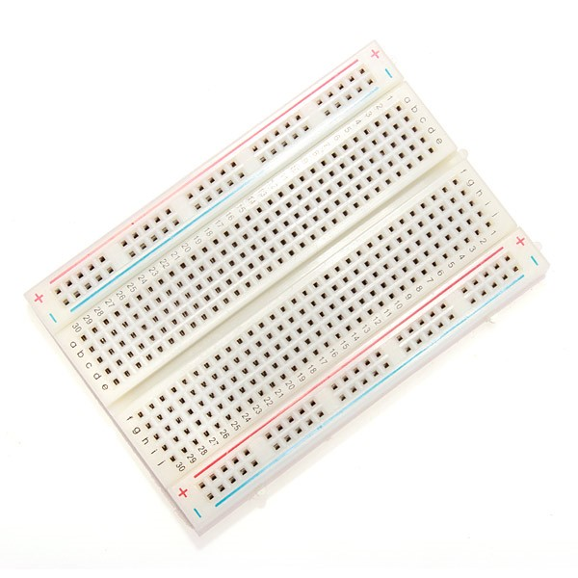
O REAL
Protoboard

Slide 15

Agora
é com vocês...
Dado tudo que a gente viu, e os circuitos que montamos, faça as atividades propostas na parte do procedimento experimental da nossa apostila...
Não se esqueçam de fazer um relatório...
?

Slide 16
Bibliografia
SEDRA, S.; SMITH, K.. Microeletrônica. 4ª. Edição, Pearson Makron Books, São Paulo, Brasil, 2005.
Universidade Federal do Rio de Janeiro. Campus Macaé. Circuitos Elétricos e Eletrônicos: Manual de Laboratório

